Slide 1
De La Chenevarie à Pleinevie
Une carte postale sonore
Du Val de Lans

Slide 2
En chemin sur la via Vercors
Le

Slide 3
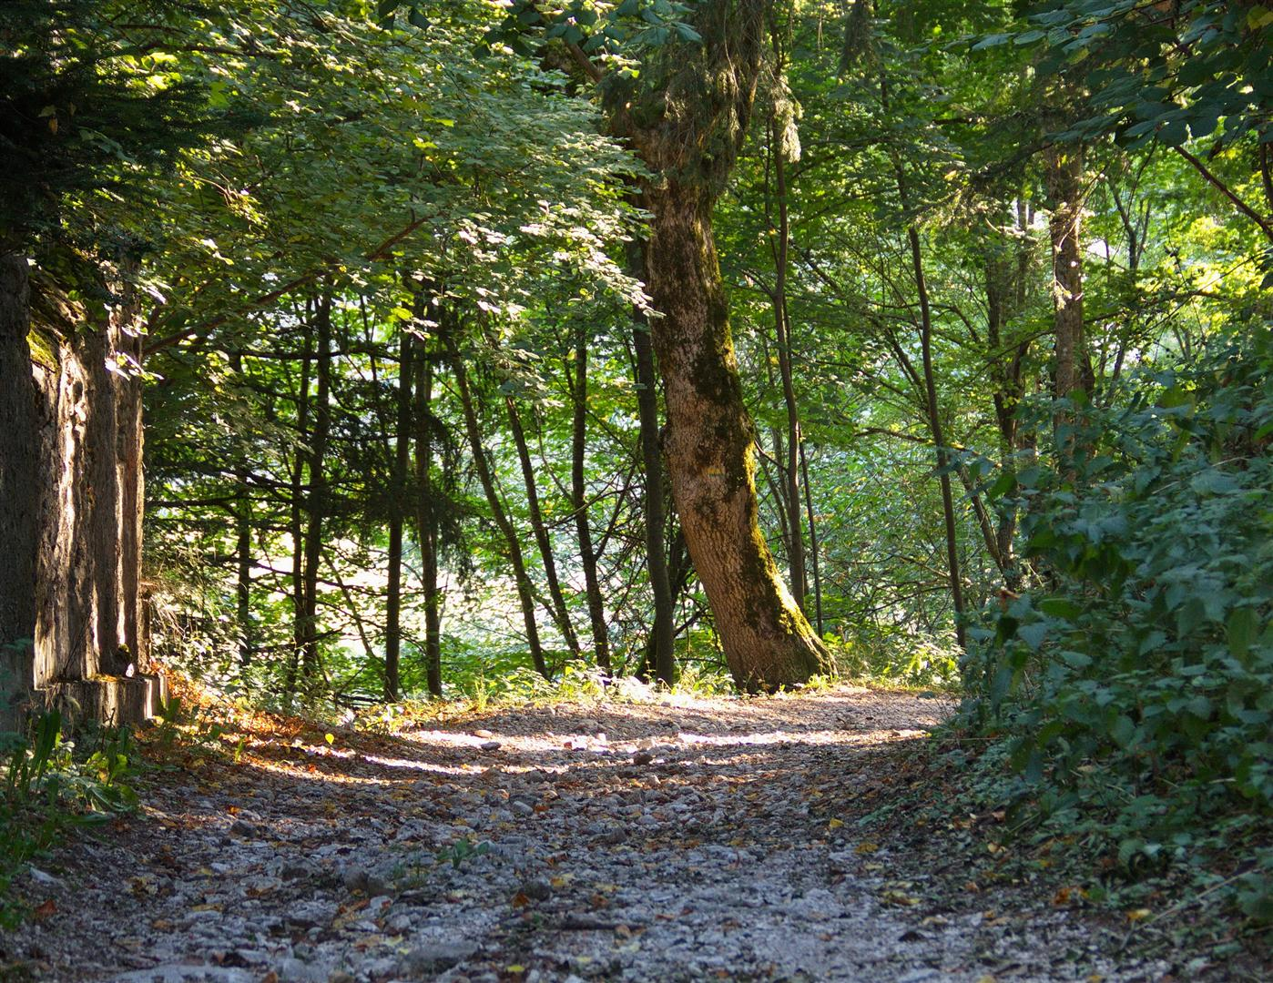

Slide 7
Quand le Furon n’est encore que ruisseau

Slide 12
Les habitantes des prés

Slide 17
Le murmure du vent dans les arbres

Slide 22
L’orée de la forêt

Slide 27
Le petit étang

Slide 32
Retour vers Lans

